Slide 1
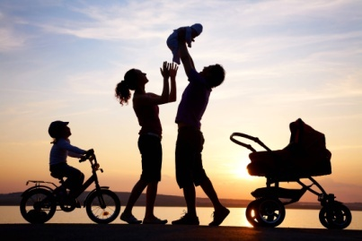
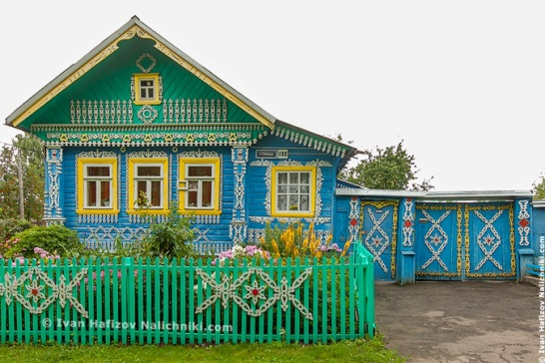
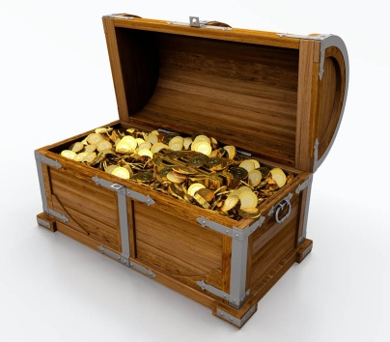
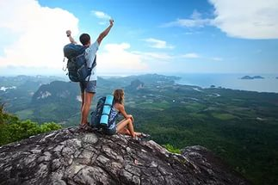
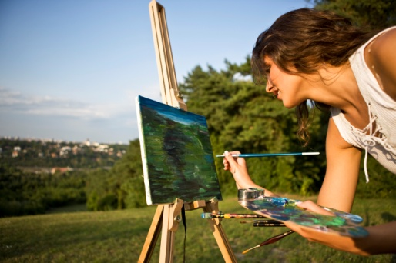
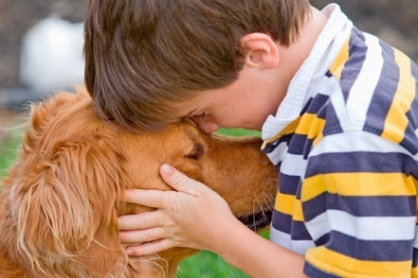

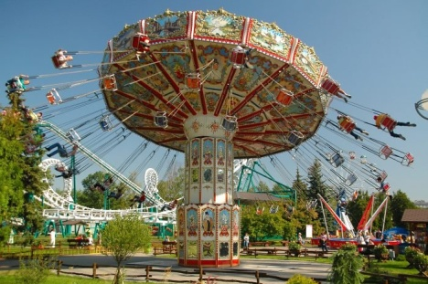
Чего хотят люди?

Slide 2

Чего хотят люди?

Slide 3
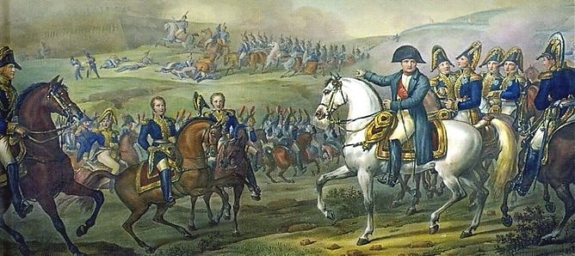
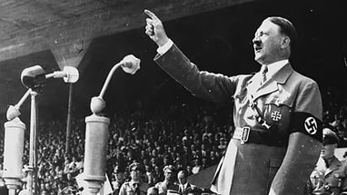
Что мешает миру на планете?

Slide 4
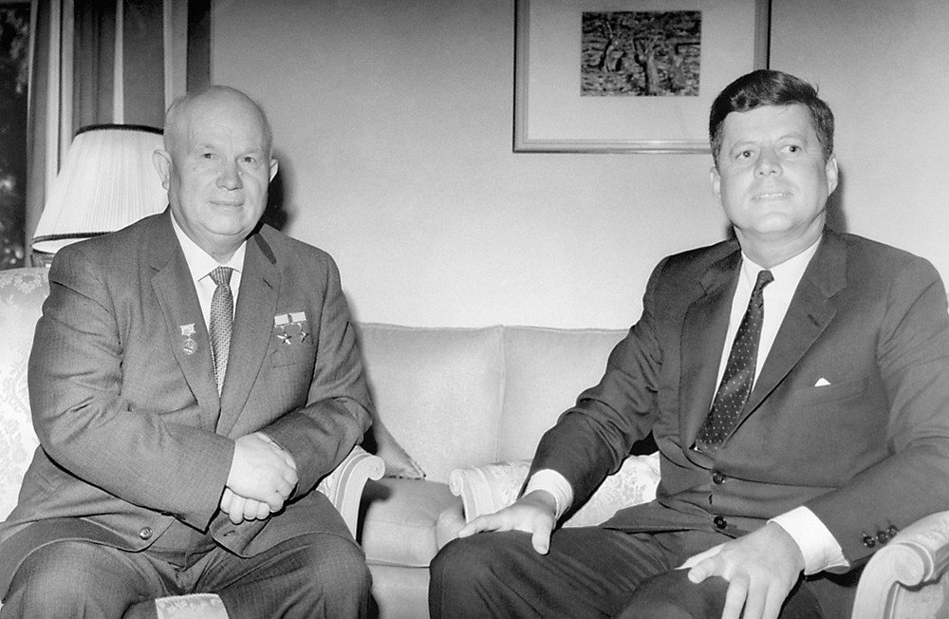
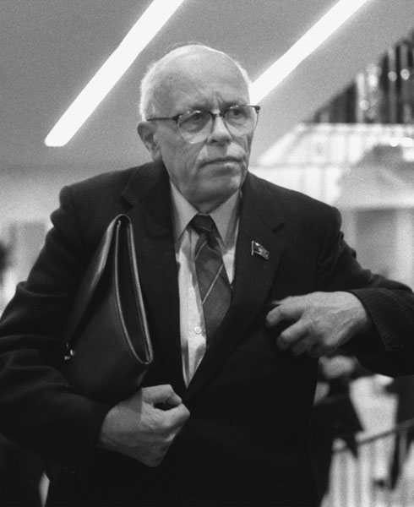
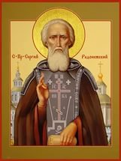
Кто возглавляет борьбу за мир?

Slide 5
Дети-миротворцы
Классный час

Slide 6
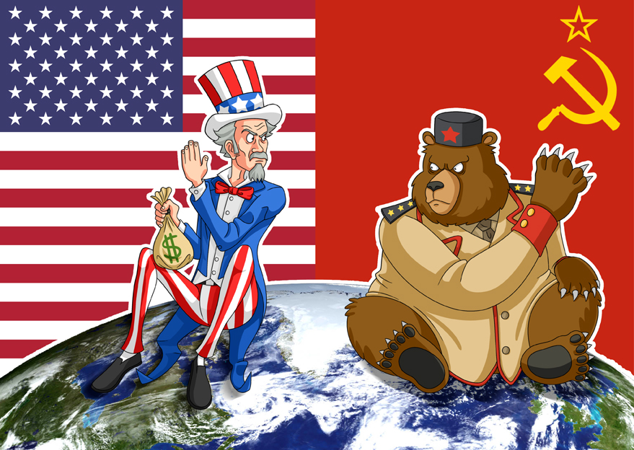

Slide 7
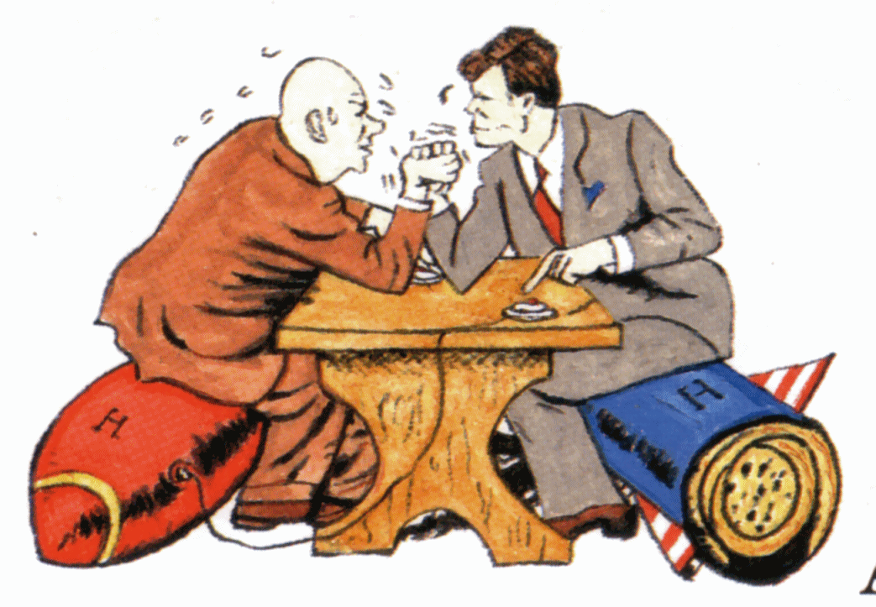

Slide 8
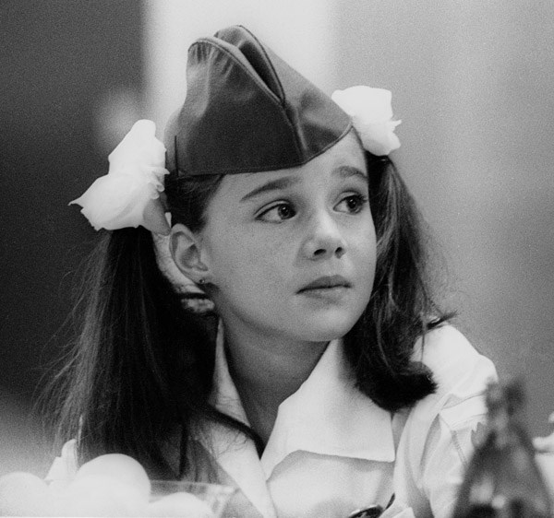
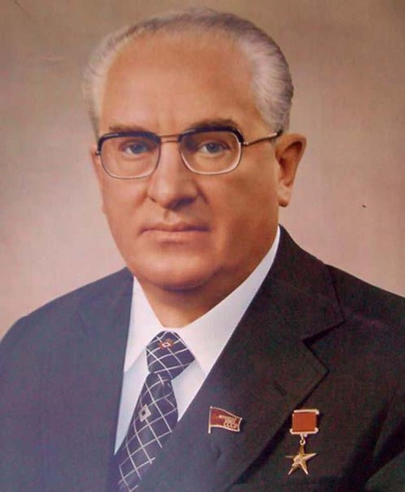
Саманта Юрий Владимирович
Смитт Андропов

Slide 9
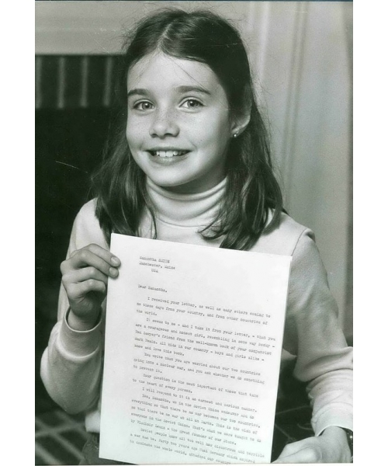

Slide 10
«Уважаемый мистер Андропов! Меня зовут Саманта Смит. Мне десять лет. Поздравляю Вас с Вашим новым назначением. Я очень беспокоюсь, не начнется ли ядерная война между Советским Союзом и Соединенными Штатами. Вы за войну или нет? Если Вы против, пожалуйста, скажите, как Вы собираетесь не допустить войну? Вы, конечно, не обязаны отвечать на этот вопрос, но я хотела бы знать, почему вы хотите завоевать весь мир или, по крайней мере, нашу страну. Господь сотворил землю, чтобы мы все вместе могли жить в мире и не воевать. Искренне Ваша, Саманта Смит»

Slide 11
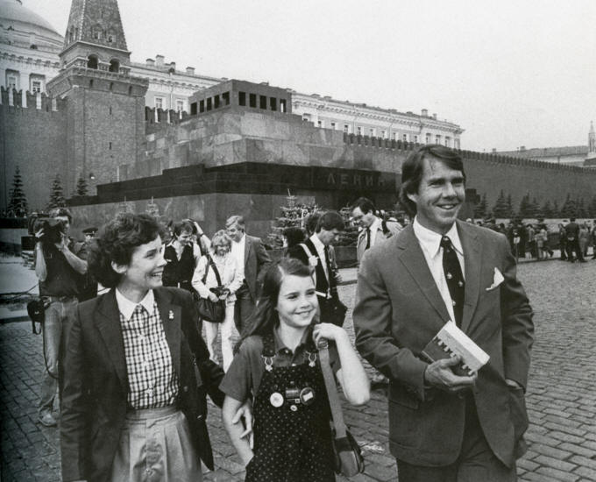

Slide 12
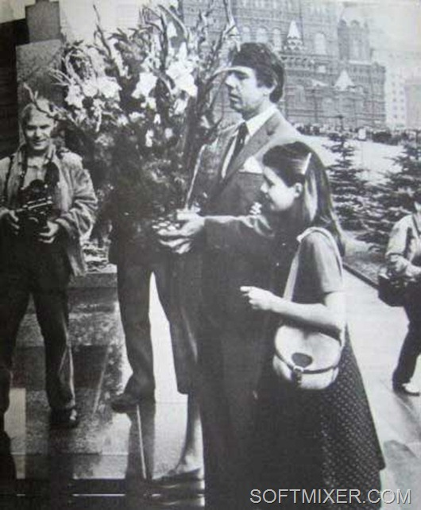

Slide 13
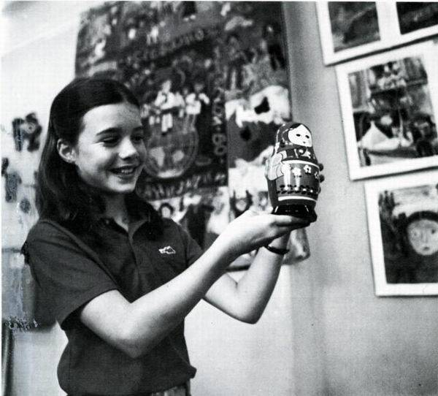

Slide 14
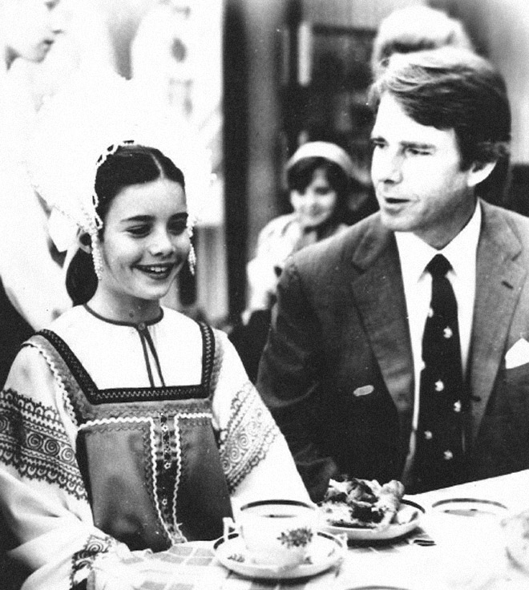

Slide 15
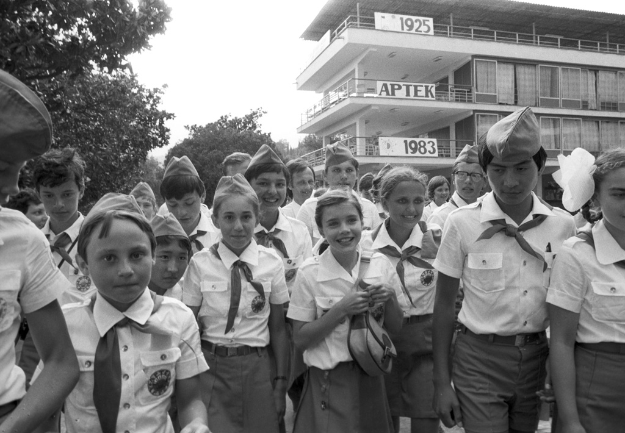

Slide 16
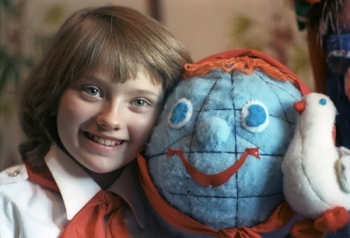
Катя Лычева

Slide 17
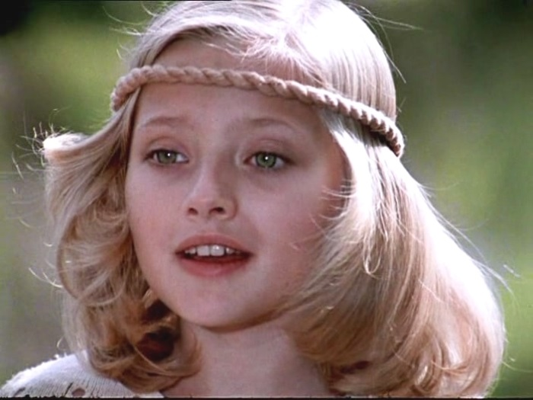

Slide 18
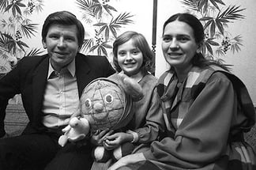

Slide 19
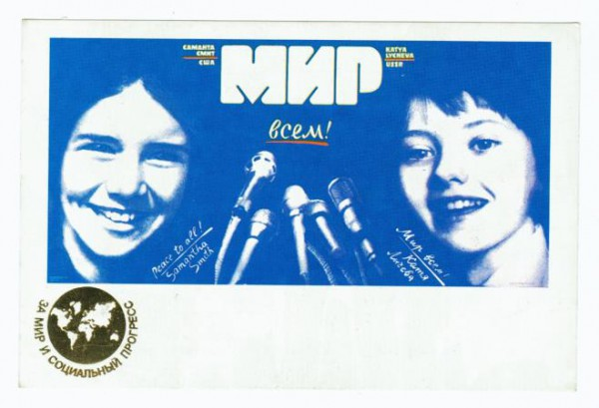

Slide 20
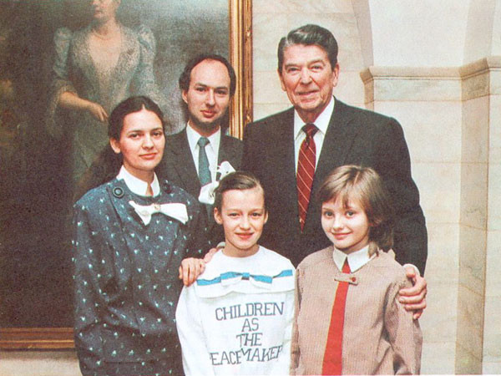

Slide 21
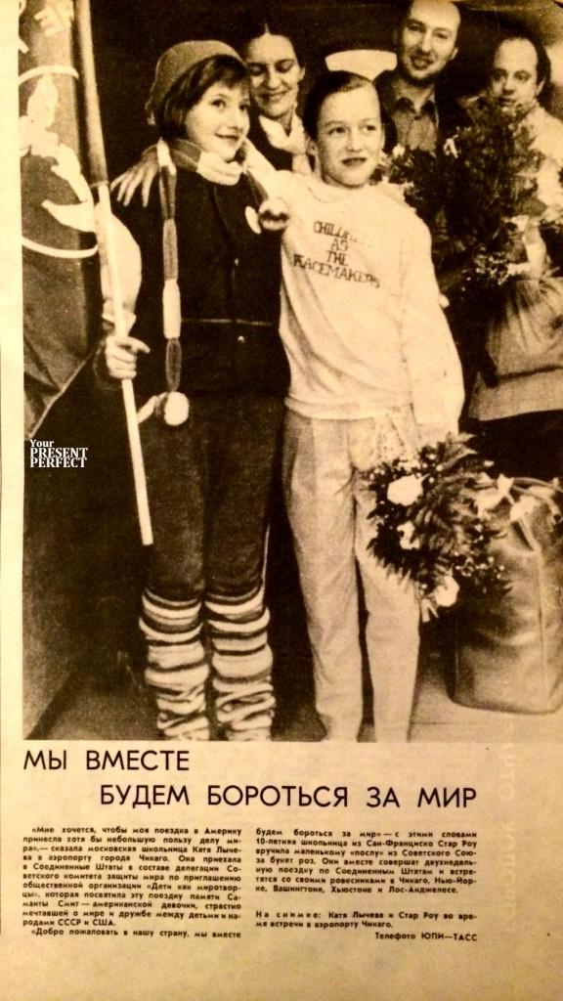

Slide 22


Slide 23
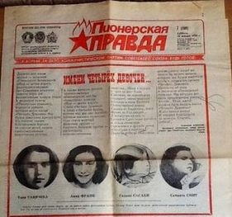

Slide 24


Slide 25


Slide 26


Slide 27
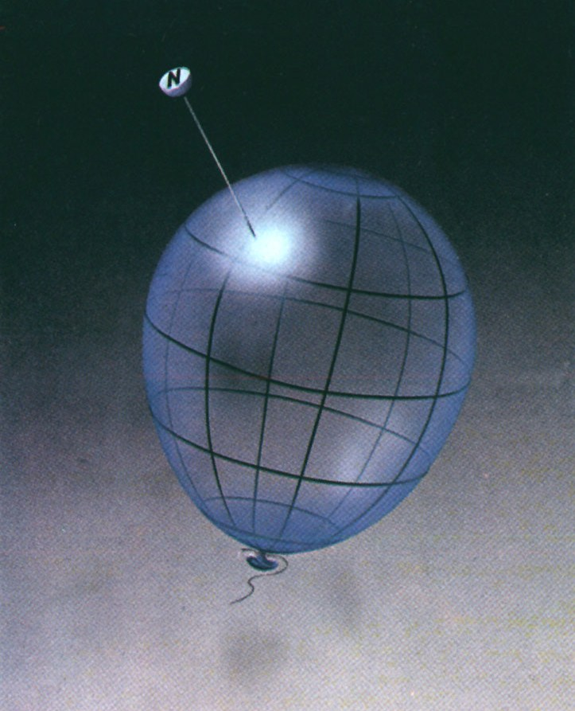

Slide 28


Slide 29
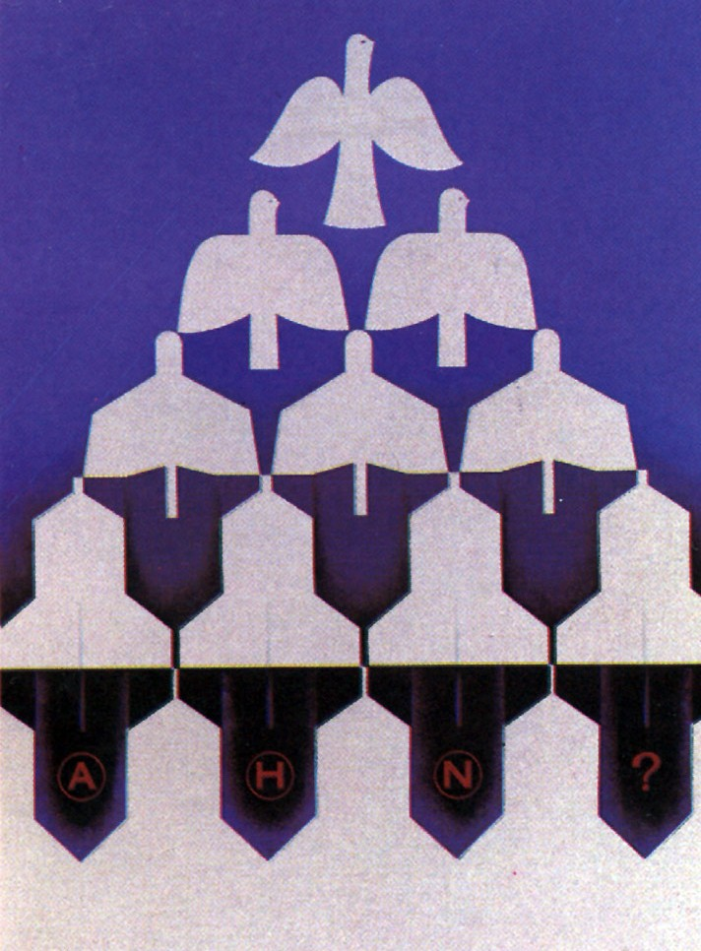

Slide 30
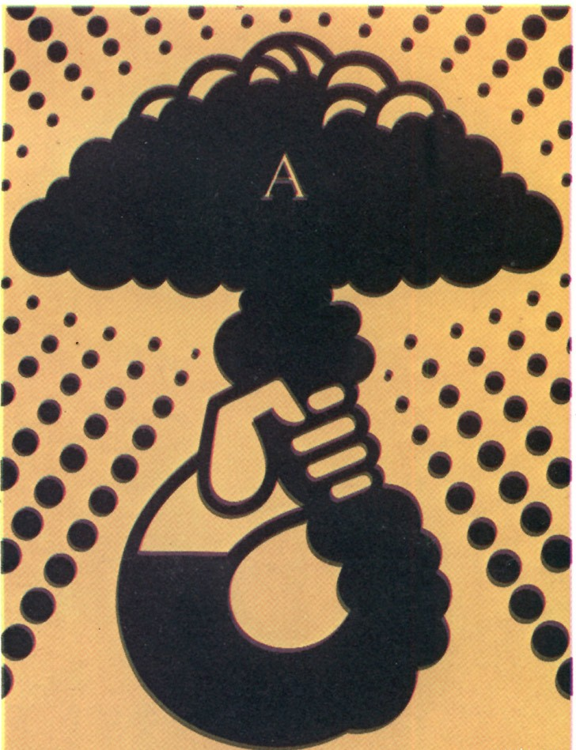

Slide 31
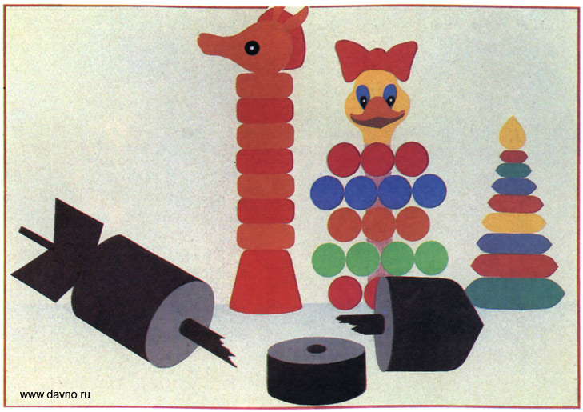

Slide 32


Slide 33


